Slide 1
Graph
kneiphof
C
A
D
B

Slide 2
تعريف
هر گراف G شامل دو مجموعه V و E است؛
  V (Vertices) مجموعه متناهي و غيرتهي از رئوس : V(G)
  E (Edges)مجموعه متناهي (احتمالاً تهي) از زوجهاي رئوس: E(G)
  گراف G را بصورت G(V,E) نشان مي دهيم
گراف جهت دار: گرافي كه زوجهاي رئوس، زوجهاي مرتب هستند. <v0,v1> != <v1,v0>
گراف بدون جهت : گرافي كه زوجهاي رئوس، زوجهاي نامرتب هستند. (v0,v1) = (v1,v0)

Slide 3
مثال
لبه(edge)
0
0
0
رأس (Vertex)
1
2
1
2
1
3
3
4
5
6
2
G1
G2
G3
complete graph
incomplete graph
V(G1)={0,1,2,3} E(G1)={(0,1),(0,2),(0,3),(1,2),(1,3),(2,3)}
V(G2)={0,1,2,3,4,5,6} E(G2)={(0,1),(0,2),(1,3),(1,4),(2,5),(2,6)}
V(G3)={0,1,2} E(G3)={<0,1>,<1,0>,<1,2>}
در گراف كامل با n رأس، حداكثر تعداد لبه (غيرتكراري) وجود دارد
در گراف كامل بدون جهت : n(n-1)/2 لبه
در گراف كامل جهت دار: n(n-1) لبه

Slide 4
اگر (v0, v1) يك لبه در گراف بدون جهت باشد،
  v0 و v1 مجاور هستند(adjacent)
اگر <v0, v1> يك لبه در گراف جهت دار باشد،
  v0 مجاور به v1 و v1 مجاور از v0
v0
v1
v0
v1
Tail Head

Slide 5
0
0
2
1
3
Self-edge يا self loop
1
2
گراف با self-edge (يا self-loop)
Multigraph : چند تكرار يك لبه

Slide 6
زيرگراف (Subgraph)
يك زيرگراف از G ، گراف G’ است به طوري كه ⊆V(G) V(G’) و E(G’) ⊆ E(G) باشد
0
0
0
0
1
2
1
2
1
2
1
2
3
3
3
G1
بعضي از زيرگرافهاي G1
0
0
0
0
0
1
1
1
1
G3
2
2
2
بعضي از زيرگرافهاي G₃

Slide 7
مسير (Path)
يك مسير از گره vp به گره vq در گراف G ، ترتيبي از رئوس vp, vi1, vi2, ..., vin, vq است بطوري كه
(vp, vi1), (vi1, vi2),..., (vin, vq) لبه هايي از E(G) باشند.
اگر گراف G جهت دار باشد، <vp, vi1>, <vi1, vi2>,..., <vin, vq> لبه هايي از G هستند.
طول يك مسير، تعداد لبه هايي است كه روي مسير وجود دارد
مسير ساده، مسيري است كه همه رئوس روي مسير بجز احتمالاً اولين و آخرين رأس، تكراري نيستند.
0
مسير (0,1)، (1,3)، (3,2)
يا 0,1,3,2
طول مسير: 3
1
2
3

Slide 8
سيكل (Cycle)، مسير ساده اي است كه اولين رأس و آخرين رأس آن يكي هستند.
در يك گراف بدون جهت G ، دو رأس u و v مرتبط (connected) هستند اگر مسيري از u به v وجود داشته باشد.
يك گراف بدون جهت، همبند (connnected) است اگر براي هر دو رأس مجزاي u و v ، مسيري از u به v وجود داشته باشد.
0
0
4
5
1
2
2
1
6
3
3
7
سيكل
0,1,3,0
گراف غيرهمبند
(not connected graph)

Slide 9
Connected Component
جزء همبند(connected component): يك جزء همبند H از گراف بدون جهت G، يك زيرگراف همبند بيشينه (maximal) G است. ( يعنيGشامل زيرگراف همبندي كهH زيرگرافي از آن باشد، نيست)
درخت:يك گراف همبند و بدون سيكل است (connected acyclic)
0
0
4
5
1
2
2
1
6
3
7
3
4
5
6
جزء همبند H1
جزء همبند H2
درخت: connected acyclic graph
گراف G

Slide 10
يك گراف جهت دار قوياً همبند (strongly connected) است اگر و فقط اگر براي هر دو رأس u و v ، يك مسير جهت دار از u به v و نيز از v به u وجود داشته باشد.
يك جزء قوياً همبند، يك زيرگراف قوياً همبند بيشينه است.
0
0
2
0
2
1
1
1
اجزاء قوياً همبند G
2
گراف قوياً همبند
گراف G

Slide 11
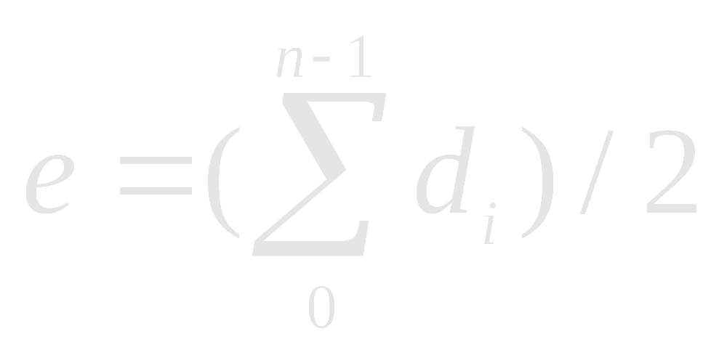
درجه (Degree)
در يك گراف بدون جهت، درجه يك رأس v، تعداد لبه هايي است كه v يكي از زوجهاي آن لبه است.
در يك گراف جهت دار:
  درجه ورودي رأس v : تعداد لبه هايي كه v ، head آنها است
  درجه خروجي رأس v : تعداد لبه هايي كه v ، tail آنها است
اگر di درجه رأس i در گراف G باشد با n رأس و e لبه باشد:
0
3
0
2
3
1
2
0
in:1, out: 1
1
2
3
3
3
1
in: 1, out: 2
3
3
3
4
5
6
2
in: 1, out: 0
1
1
1
1

Slide 12
عمليات رايج روي گرافها
Graph Create()
Graph InsertVertex(graph, v)
Graph InsertEdge(graph, v1,v2)
Graph DeleteVertex(graph, v)
Graph DeleteEdge(graph, v1, v2)
Boolean IsEmpty(graph)
List Adjacent(graph,v)

Slide 13
نمايش گراف (Graph representation)
ماتريس مجاورت (Adjacency Matrix)
ليست مجاورت (Adjacency List)
چندليست مجاورت (Adjacency Multilist)

Slide 14
ماتريس مجاورت (Adjacency Matrix)
استفاده از يك آرايه دوبعدي n*n براي نمايش گراف G=(V,E) كه در آن V داراي n رأس است
اگر لبه اي بين رئوس i و j وجود دارد، عنصر (i, j) مساوي 1 و در غير اينصورت مساوي 0 قرار مي گيرد
در مواردي كه دسترسي به لبه ها نسبتاً زياد است، مناسب است
در گرافهايي كه تعداد لبه ها نسبتاً كم است، حافظه زيادي صرف مي شود

Slide 15
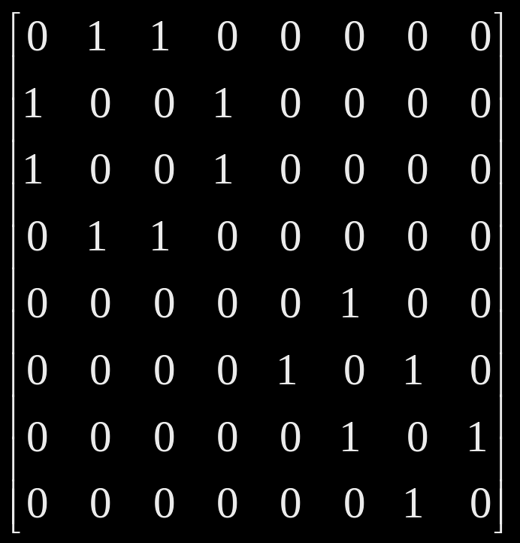
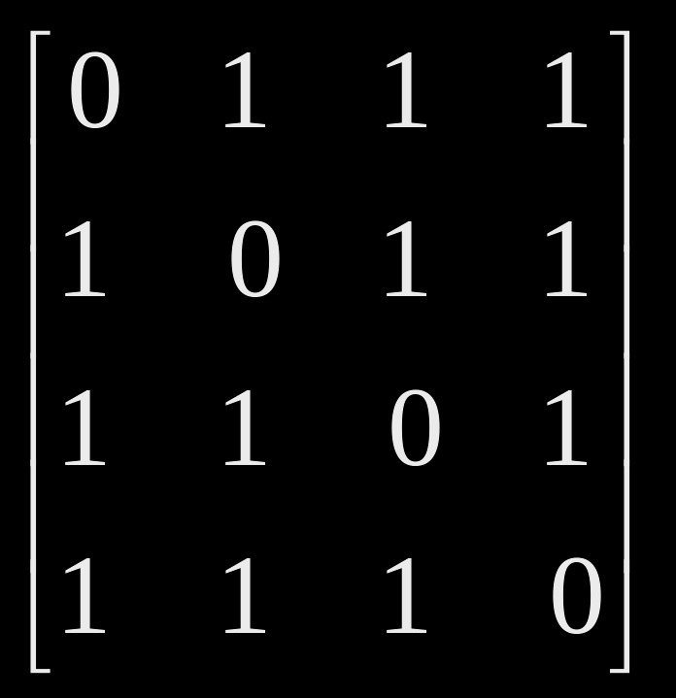
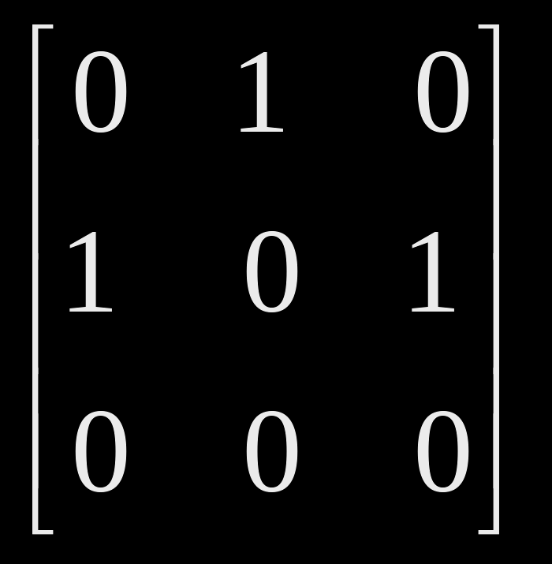
مثال ماتريس مجاورت
0
4
0
0
2
1
5
1
2
3
6
1
3
7
2
0 1 2 3
0
1
2
3
ماتريس نمايش گراف بدون جهت، متقارن است كه مي توان در حافظه صرفه جويي كرد

Slide 16
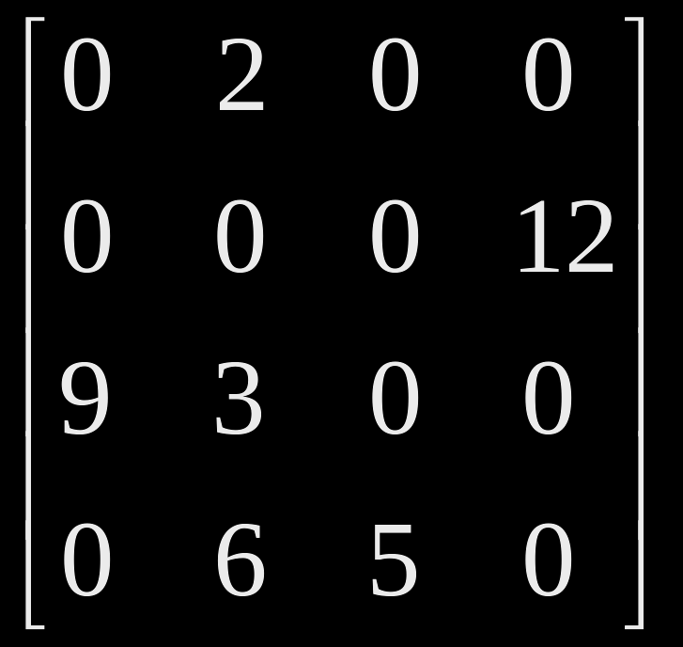
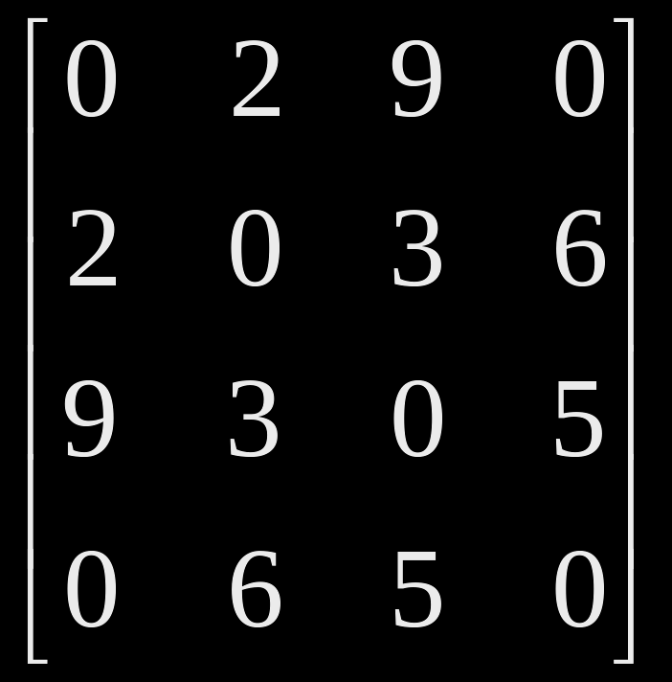
نمايش گراف با لبه هاي وزن دار
2
1
2
12
1
0
0
3
6
3
9
9
6
2
3
3
2
5
5
0 1 2 3
0
1
2
3
گراف با لبه هاي وزن دار يا شبكه (network)
Notes:
Finding connection between two vertices
Finding degree, in-degree, out-degree of a vertex

Slide 17
ليست مجاورت
a
- نمايش رئوس مجاور هر سطر در يك ليست پيوندي
نگهداري رئوس به عنوان سرليست در يك ليست پيوندي يا يك آرايه
ترتيب رئوس مجاور هر رأس مهم نيست
براي گراف با n رأس و e لبه
  جهت دار:n سرليست+e گره ليست
  بدون جهت: n سرليست+2e گره ليست
براي نمايش گراف با لبه هاي
وزن دار فيلد ديگري به گره ليستها اضافه مي شود
c
d
f
رئوس
لبه ها
a
c
d
f
c
a
f
d
f
a
d
رئوس
لبه ها
a
c
d
f
c
a
f
d
f
a
d

Slide 18
مثال
0
0
1
2
3
1
2
3
0
2
3
1
2
0
1
3
3
0
1
2
0
0
1
2
1
1
0
2
0
1
2
3
4
5
6
7
1
2
0
3
2
0
3
0
4
1
2
5
2
1
5
4
6
3
6
5
7
6
7

Slide 19
چندليست مجاورت (Adjacency Multilist)
نگهداري يك گره براي هر لبه
هر لبه در دو ليست قرار مي گيرد
  يك ليست لبه هاي خروجي
  يك ليست لبه هاي ورودي
0
1
2
نمايش تكراري رئوس
رئوس
(آرايه يا ليست پيوندي)
0
1
2
0
0
1
1
1
0
1
2
2
لبه ها

Slide 20
مثال: نمايش گراف بدون جهت
0
N1
N2
N3
1
N4
2
N5
3
N6
(1,0)
N1
N2
N3
N4
N5
N6
edge (0,1)
edge (0,2)
edge (0,3)
edge (1,2)
edge (1,3)
edge (2,3)
0
1
2
3
0 1 N2 N4
(2,0)
0 2 N3 N4
(3,0)
0 3 N5
(2,1)
1 2 N5 N6
Lists: vertex 0: N1->N2->N3
vertex 1: N1->N4->N5
vertex 2: N2->N4->N6
vertex 3: N3->N5->N6
(3,1)
1 3 N6
(3,2)
2 3

Slide 21
پيمايش گراف (Graph Traversal)
در يك گراف داده شده، با شروع از يك رأس v تمام رئوس قابل دسترسي يك بار پيمايش شوند
پيمايش عمقي (Depth First)
پيمايش سطحي (Breadth First)

Slide 22
پيمايش عمقي
#define FALSE 0
#define TRUE 1
short int visited[MAX_VERTICES];
void dfs(int v)
{
visited[v]= TRUE;
printf(“%5d”, v);//or do some process on v
for (each vertex w adjacent to v)
if (!visited[w])
dfs(w);
}
هزينه الگوريتم :
با پياده سازي ليست مجاورت با فرض n≤e : O(e)
- با پياده سازي ماتريس مجاورت: O(n²)

Slide 23
مثال پيمايش عمقي
2
DFS(1)
DFS(2)
DFS(7)
DFS(5)
DFS(4)
DFS(3)
DFS(6)
1
3
7
4
6
5
2
1
3
درخت پوشاي عمقي
(Depth First Spanning Tree)
اگر گراف همبند نباشد، براي هر جزء همبند، تابع فراخواني مي شود و جنگل پوشاي عمقي توليد مي شود
4
6
5

Slide 24
پيمايش سطحي
void bfs(int v)
{ int w;
queue_pointer front, rear;
front = rear = NULL;
printf(“%5d”, v);
visited[v] = TRUE;
addq(&front, &rear, v);
while (front) { //while queue is not empty
v= deleteq(&front);
for (each vertex w adjacent to v)
if (!visited[w]) {
printf(“%5d”, w);
addq(&front, &rear, w);
visited[w] = TRUE;
}
}
}
هزينه الگوريتم :
با پياده سازي ليست مجاورت با فرض n≤e : O(e)
- با پياده سازي ماتريس مجاورت: O(n²)

Slide 25
مثال پيمايش سطحي
2
1
3
7
4
6
5
درخت پوشاي سطحي
(Breadth First Spanning Tree)
اگر گراف، همبند نباشد، براي هر جزء همبند، تابع فراخواني مي شود و جنگل پوشاي سطحي توليد مي شود
Queue = 2,6,5
Queue = 6,5,7,3
Queue = 5,7,3
2
Queue = 7,3,4
1
3
Queue = 3,4
Queue = 4
Queue =
4
6
5

Slide 26
مثال درخت پوشاي BFS و DFS
0
0
0
1
2
1
2
1
2
3
4
5
6
3
4
5
6
3
4
5
6
7
7
7
درخت پوشاي عمقي
DFS Spanning Tree
درخت پوشاي سطحي
BFS Spanning

Slide 27
درخت پوشاي كمينه
MST(Minimum Spanning Tree)
مسئله: پيدا كردن درخت پوشاي با كمترين هزينه در گراف با لبه هاي وزن دار (هزينه درخت: جمع وزنهاي لبه ها)
الگوريتم Prim
الگوريتم Kruskal
7
D
7
D
B
4
B
4
9
2
5
F
2
5
F
C
8
C
8
3
3
7
E
E
A
A
گراف G
درخت پوشاي كمينه گراف G

Slide 28
الگوريتم Prim
ايده اصلي الگوريتم:
T
V-T
u
v
u’
v’

Slide 29


الگوريتم Prim
T={};
TV={0};//start with vertex 0 and no edge
while (T contains fewer than n-1 edges)
{
let (u,v) be a least cost edge such
that and
if (there is no such edge ) break;
add v to TV;
add (u,v) to T;
}
if (T contains fewer than n-1 edges)
cout<< “No spanning tree” << endl;
هزينه الگوريتم: O(n²)

Slide 30
مثال 1
∞
2
7
D
7
B
4
2
7
D
8
9
B
4
2
5
F
C
8
∞
5
9
3
2
5
F
8
7
C
8
E
7
3
A
8
7
0
E
7
0
A
7
D
7
2
7
D
7
B
4
2
9
∞
B
4
5
5
5
9
4
2
F
5
F
C
8
2
C
3
8
8
7
8
3
E
7
7
E
A
0
A
3
0
7
D
7
2
7
D
7
B
4
2
9
∞
B
4
5
5
5
9
4
2
F
5
F
C
8
2
C
8
3
8
7
8
3
E
7
E
3
A
7
0
A
0

Slide 31
مثال 2
A
6
5
1
B
5
5
F
C
3
6
4
2
6
D
E
A
A
A
6
1
5
6
1
5
6
1
5
B
5
5
F
B
5
5
F
B
5
5
F
C
C
C
3
6
4
2
3
6
4
2
3
6
4
2
6
(a)
6
(b)
6
(c)
D
E
D
E
D
E
A
A
A
6
1
5
6
1
5
6
1
5
B
5
5
F
B
5
5
F
B
5
5
F
C
C
C
3
6
4
2
3
6
4
2
3
6
4
2
6
(d)
6
(e)
6
(f)
D
E
D
E
D
E

Slide 32
الگوريتم Kruskal
ايده اصلي الگوريتم:
در نظر گرفتن گراف به صورت مجموعه اي از گرافهاي يك رأسي و مرتب كردن لبه هاي گراف به ترتيب صعودي
لبه ها به ترتيب (صعودي) بررسي مي شوند و اگر دو گراف همبند مجزا را به هم متصل مي كند، لبه اي از درخت پوشا است (و به مجموعه لبه هاي درخت پوشا اضافه مي شود)

Slide 33
الگوريتم Kruskal
T= {};
while (T contains less than n-1 edges
&& E is not empty) {
choose an edge (v,w) from E of lowest cost;
delete (v,w) from E;
if((v,w) does not create a cycle in T)
add (v,w) to T
else discard (v,w);
}
if (T contains fewer than n-1 edges)
printf(“No spanning tree\n”);
هزينه الگوريتم: O(elge)

Slide 34
مثال 1
7
D
B
4
9
2
5
F
C
8
8
3
7
E
A
D
D
D
B
B
B
C
F
2
F
2
F
C
C
3
A
E
E
E
A
A
(a)
(b)
(c)
D
D
7
D
B
4
B
4
B
4
2
F
2
5
F
2
5
F
C
C
C
3
3
3
A
E
E
E
(d)
A
(e)
A
(f)

Slide 35
مثال 2
D
6
5
1
B
5
5
F
C
3
6
4
2
6
A
E
D
D
D
1
1
B
F
B
F
B
F
C
C
C
2
A
E
(a)
A
E
(b)
A
E
(c)
D
D
D
1
1
1
B
F
B
F
B
5
F
C
C
C
3
2
3
4
2
3
4
2
A
E
(d)
A
E
(e)
A
E
(f)

Slide 36
انواع لبه ها در جستجوي عمقي گراف جهت دار
- لبه درخت (Tree edge): لبه به سمت رأس ملاقات نشده درDFS
لبه پيش سو(Forward edge): لبه به سمت يكي از نوادگان (جزفرزند)
لبه پس سو (Back edge): لبه به سمت يكي از اجداد
لبه تقاطعي (Cross edge): ساير لبه ها (به سمت گره ملاقات شده اي كه نه جد و نه نوه رأس است)
1
Back
Tree
Forward
2
مثال
4
3
5
Cross

Slide 37
الگوريتم تشخيص DAG
براي تشخيص گراف جهت دار غيرسيكلي يا DAG (Directed Acyclic Graph)
پيمايش عمقي و جستجوي لبه پس سو (Back edge)
گراف جهت دار G گراف جهت دار غيرسيكلي (DAG) است اگر و فقط اگر لبه پس سو در پيمايش عمقي G وجود نداشته باشد.
u
اثبات:
u’
الگوريتم ديگر ضرب متوالي ماتريس مجاورت در خودش است تا زماني كه (i,i)، True شود يا نتيجه تغيير نكند.

Slide 38
تشخيص انواع لبه ها در جستجوي عمقي گراف جهت دار
شماره گذاري ترتيبي preorder و postorder رئوس پيمايش شده
انواع لبه هاي گراف :
  لبه درخت : لبه به گره اي كه ملاقات نشده (pre#=-1)
  لبه پس سو: لبه به گره ملاقات شده ولي post#=-1
  لبه پيش سو: لبه به گره با pre# بزرگتر
  لبه تقاطعي: در غير اين صورت
Pre#
Post#
-1
0
0
-1
-1
4
-1
1
1
-1
3
Forward
-1
Back
-1
3
3
-1
2
-1
-1
2
-1
0
Cross
-1
4
4
-1
-1
1

Slide 39
DFS با تشخيص انواع لبه ها
void dfs(int v)
{
pre[v]= preCnt++;
for (each vertex w adjacent to v)//
if (!pre[w]==-1)
{show(v,w,”tree”); dfs(w);}
else if(post[w]==-1)
{show(v,w,”back”); isDAG=FALSE;}
else if(pre[w]>pre[v])show(v,w,”Frwrd”);
else show(v,w,”Cross”);
post[v]=postCnt++;
}
v
w

Slide 40
انواع لبه ها در جستجوي عمقي گراف بدون جهت
- لبه درخت (Tree edge): لبه به سمت رأس ملاقات نشده درDFS
لبه پس سو (Back edge): لبه به سمت يكي از اجداد
Back
Back
Back

Slide 41
Topological Sort
ارائه ترتيبي روي رئوس DAG بطوري كه اگر گراف شامل لبه <u,v> است، u قبل از v قرار گيرد.
Topological-Sort(G) // using DFS
Call DFS(G) to compute finishing times f[v] for each vertex v
as each vertex is finished, insert it onto the front of a linked list
return the linked list of vertex
a
1/16
b
17/18
2/15
c
d
11/14
f
7/10
e
12/13
h
8/9
g
b
a
c
d
e
f
h
g
i
3/6
i
4/5

Slide 42
كوتاهترين مسير از يك رأس
SSSP(Single Source Shortest Path)
مسئله: پيدا كردن كوتاهترين مسير از يك رأس خاص در گراف جهت دار وزن دار به ساير رئوس
اگر وزن لبه ها مساوي هم (برابر 1) باشد:
اگر وزن لبه ها نامنفي باشند: الگوريتم Dijkstra
bfs (breadth first search)

Slide 43
الگوريتم Dijkstra
ايده الگوريتم:
رئوس گراف G(V,E) به دو مجموعه S (در ابتدا حاوي رأس مبدأ) و V-S تقسيم مي شود
هر بار يكي از رئوس V-S كه دسترسي به آن از رأس مبدأ (مستقيم يا از طريق رئوسي كه در S قرار دارند)، كمترين است، از V-S حذف مي شود و به S اضافه مي شود
V-S
V-S
S=V
S
S
V-S={}
شروع الگوريتم
اضافه شدن اولين رأس به S
خاتمه الگوريتم

Slide 44
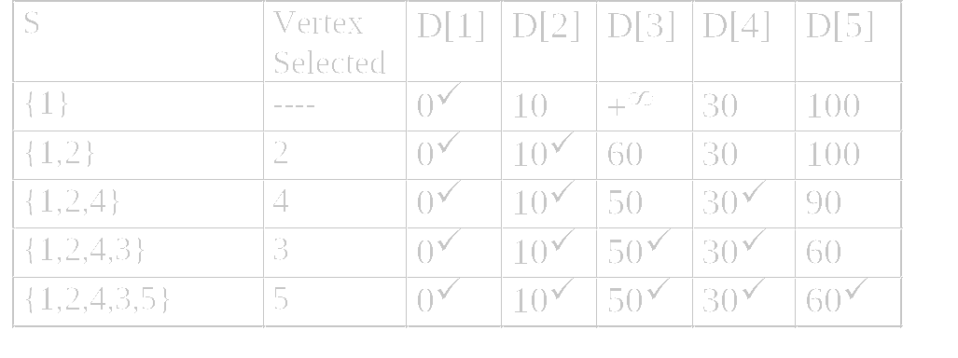
مثال الگوريتم Dijkstra
1
10
100
2
30
5
50
10
60
20
3
4

Slide 45
الگوريتم Dijkstra
void shortestpath(int v, int cost[][MAX_VERTICES], int distance[], int n, short int found[])
{ int i, u, w;
for(i=0;i<n;i++)
{found[i]=FALSE; distance[i]=cost[v][i];}
found[v] = TRUE; distance[v] = 0;
for (i=0; i<n-2; i++) {determine n-1 paths from v
u = choose(distance, n, found);
found[u] = TRUE;
for (w=0; w<n; w++)
if (!found[w])
if (distance[u]+cost[u][w]<distance[w])
distance[w] = distance[u]+cost[u][w];
}
}
- استفاده از ماتريس مجاورت: O(n²)
- استفاده از ليست مجاورت و heap : O(elgn)

Slide 46
كوتاهترين مسير بين هر دو رأس
All Pairs Shortest Path
مسئله: پيدا كردن كوتاهترين مسير بين هر دو رأس گراف جهت دار وزن دار G(V,E)
راه اول: اجراي n بار الگوريتم Dijkstra
الگوريتم Floyd:
A⁰[i][j]=
A^{k}[i][j]=min{A^{k-1}[i][j], A^{k-1}[i][k]+A^{k-1}[k][j]}
w i w j
∞ i j
k
A^{k-1}[i][k]
A^{k-1}[k][j]
i
j
A^{k-1}[i][j]

Slide 47
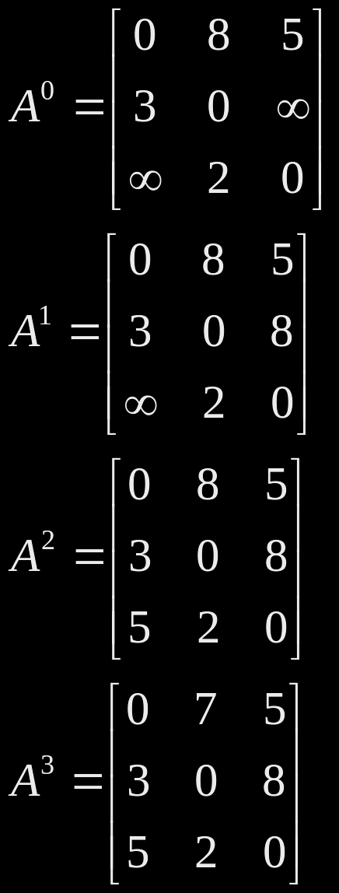
مثال الگوريتم Floyd
8
2
2
1
2
3
3
5
min{A⁰[1][2], A⁰[1][3]+A⁰[3][2]}=
min{∞,3+5}=8

Slide 48
الگوريتم Floyd
void Floyd(int cost[][MAX_VERTICES],
int A[][MAX_VERTICES], int n)
{
int i, j, k;
for (i=0; i<n; i++)
for (j=0; j<n; j++)
A[i][j] = cost[i][j];
for (i=0; i<n; i++)
A[i][i]=0;
for (k=0; k<n; k++)
for (i=0; i<n; i++)
for (j=0; j<n; j++)
if (A[i][k]+A[k][j] < A[i][j])
A[i][j]= A[i][k]+A[k][j];
}

Slide 49
الگوريتم وارشال (Warshall)
مسئله: آيا بين هر دو رأس i و j گراف جهت دار G(V,E)
مسيري (به طول يك يا بيشتر) وجود دارد؟
مشابه الگوريتم Floyd مي توان اين مسئله را حل كرد. ماتريس مجاورت شامل 0 و 1 است،
A^{k}[i][j]=A^{k-1}[i][j] ∨ (A^{k-1}[i][k] ∧ A^{k-1}[k][j])
اين الگوريتم براي پيدا كردن بستار تعدي (Transitive Closure) استفاده مي شود.

Slide 50
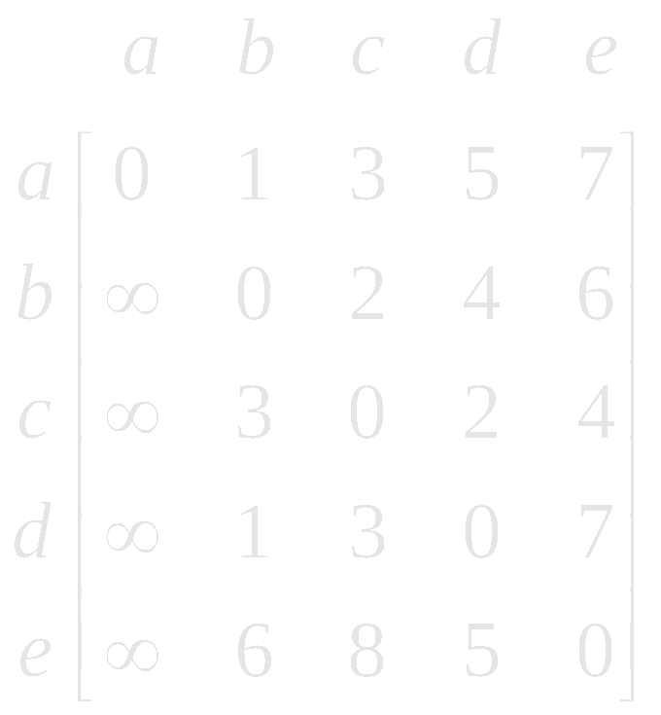
رأس مركزي گراف
مسئله: پيدا كردن رأس مركزي گراف G(V,E)
رأس مركزي گراف، رأسي است كه بيشينه ي كوتاهترين مسيرها از ساير رئوس به آن رأس، كمترين باشد.
الگوريتم: با استفاده از الگوريتم Floyd
a
1
b
2
1
2
c
d
3
4
5
e
Max: ∞ 6 8 5 7
d رأس مركزي گراف است
20

